Slide 1


ISO 17025:2005
B.F. PAULINA ARIAS MBA

Slide 2


CONSIDERACIONES
Ninguna pregunta es mala
La puntualidad es una virtud
Pedir la palabra levantando la mano
Cámaras encendidas
Micrófonos apagados
El verdadero arte de recordar es poner atención

Slide 3
ESTRUCTURA
EXPLICACIÓN
03
03
TRABAJO FINAL
02
01
02
01
KAHOOT

Slide 4
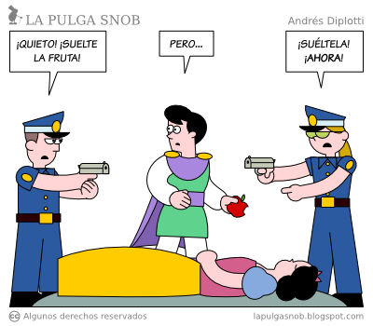

Slide 5

ESTRUCTURA
INTRODUCTORIOS
ISO 17025
TÉCNICOS
Ubicación
GESTIÓN

Slide 6


Slide 7

Características
AUDITOR
Auditoría

Slide 8
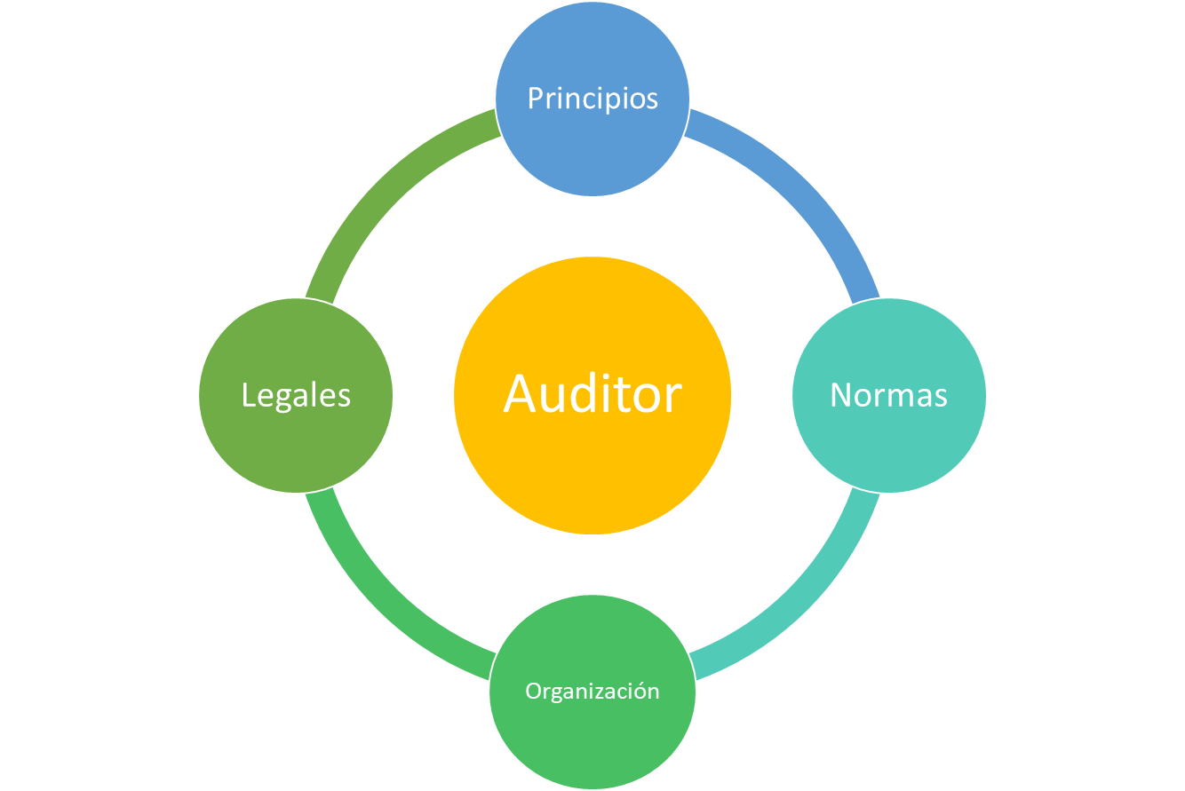

CARACTERÍSTICAS

Slide 9
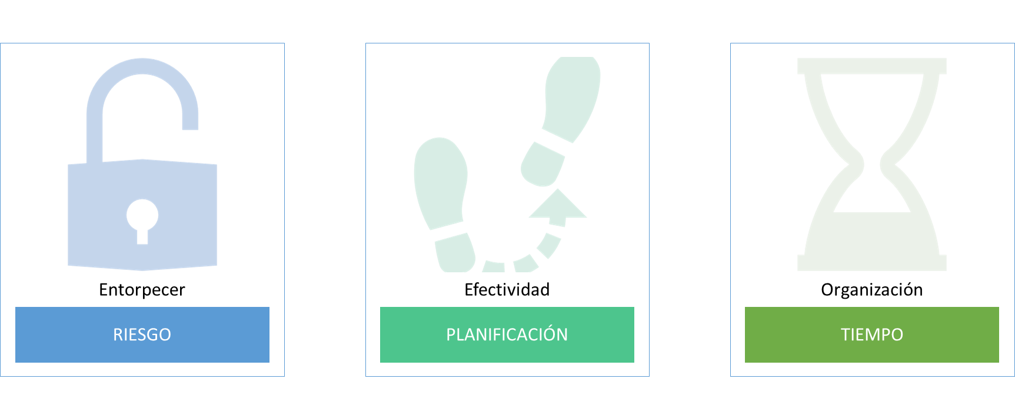
PRINCIPIOS
PRIORIZAR

Slide 10
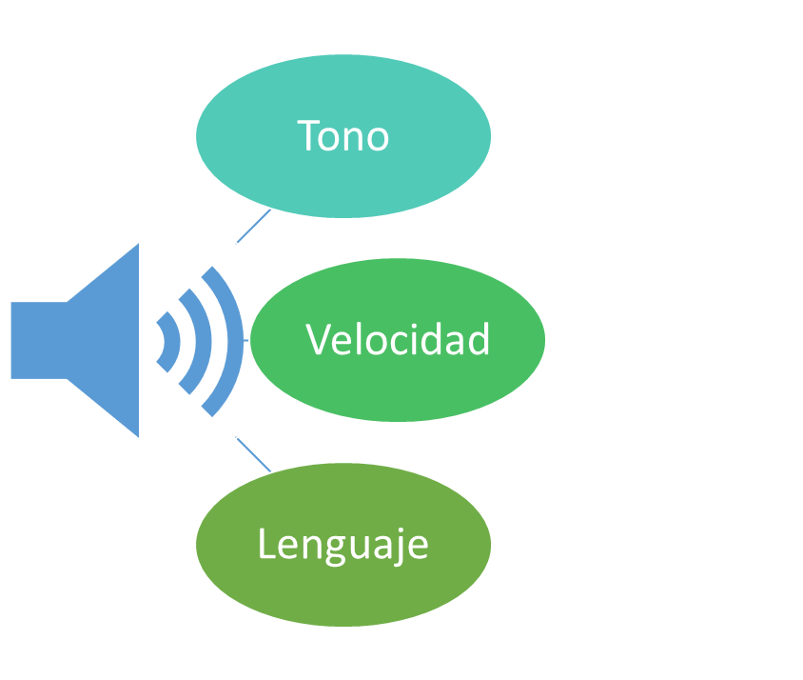
PRINCIPIOS
ORAL Y ESCRITA

Slide 11
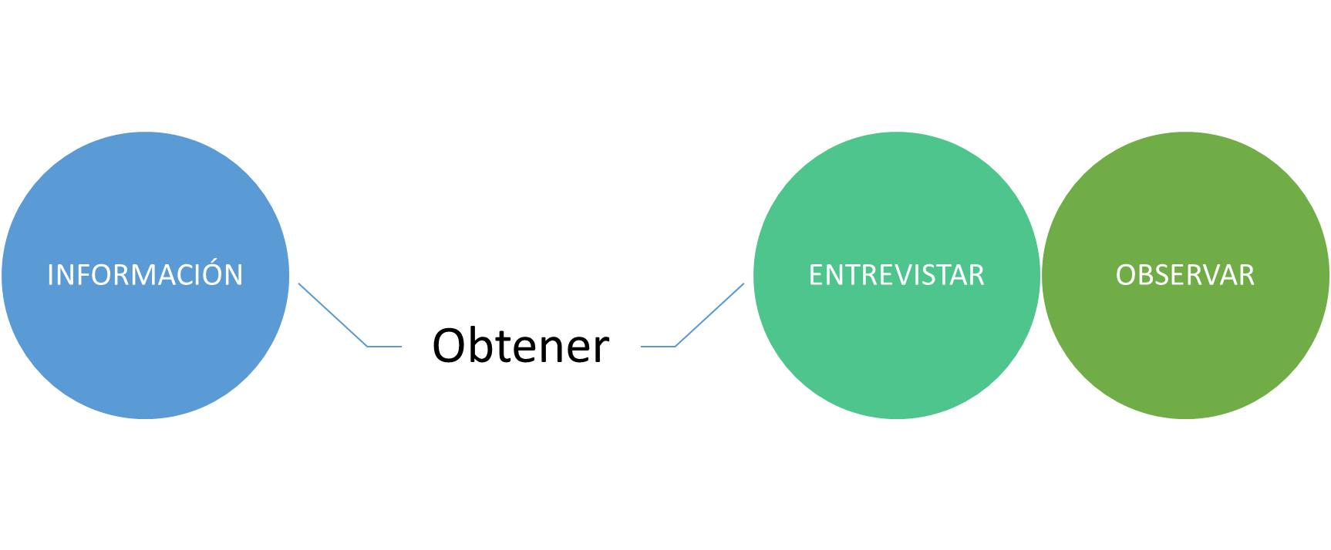

PRINCIPIOS
ORAL Y ESCRITA

Slide 12
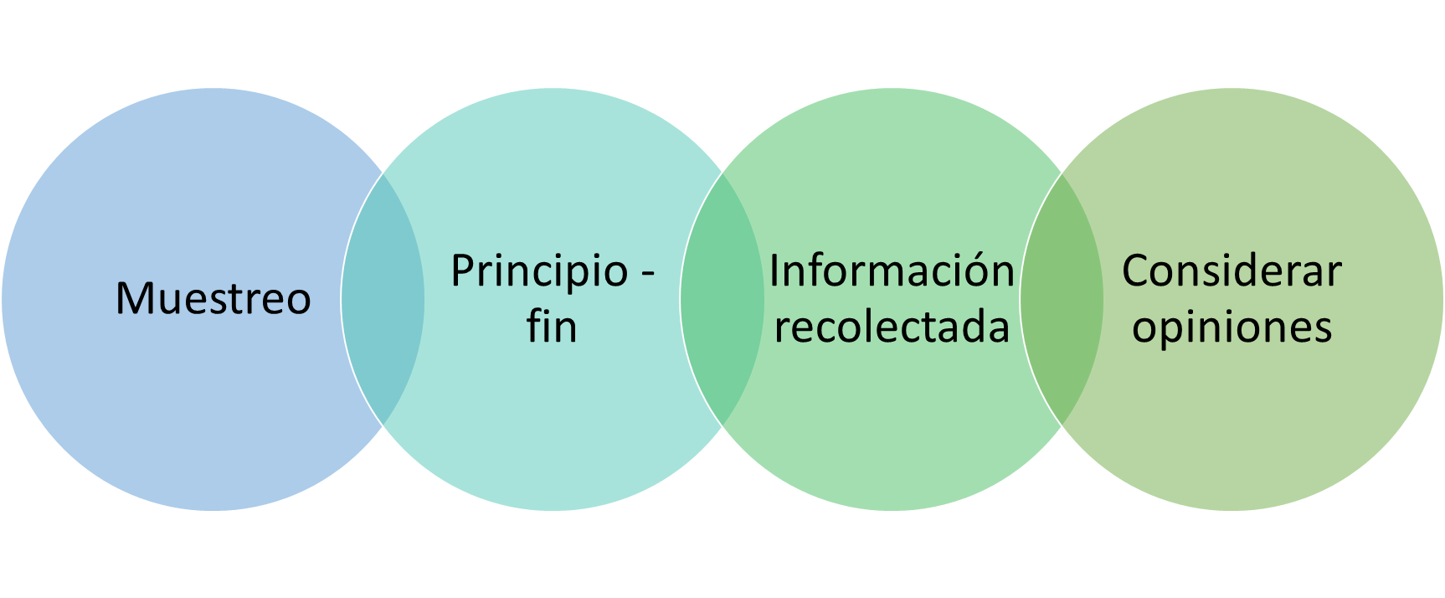




PRINCIPIOS

Slide 13
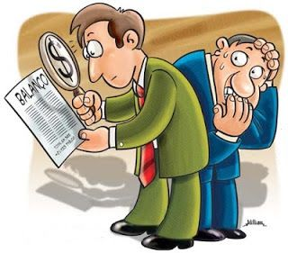

PRINCIPIOS
AUDITOR
LÍDER
AUDITADOS
AUDITOR
JUNIOR
EXPERTO TÉCNICO
OBSERVADOR

Slide 14

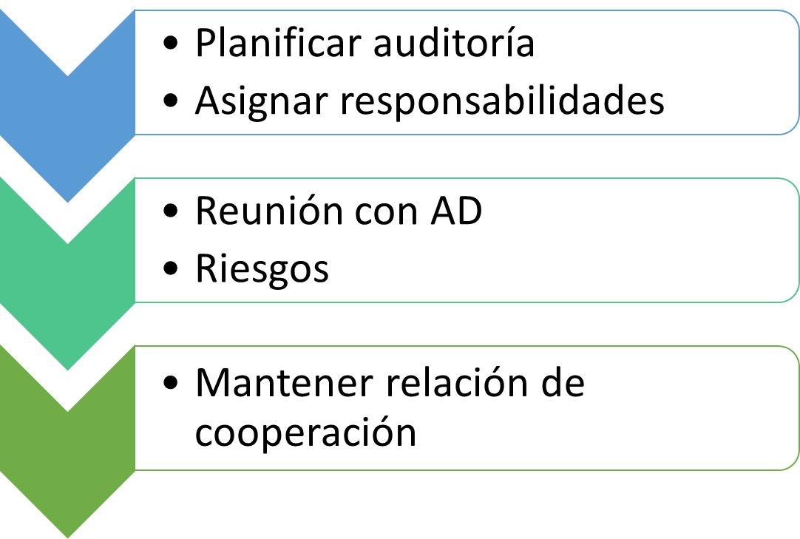
COMPETENCIAS
AUDITOR
LÍDER

Slide 15
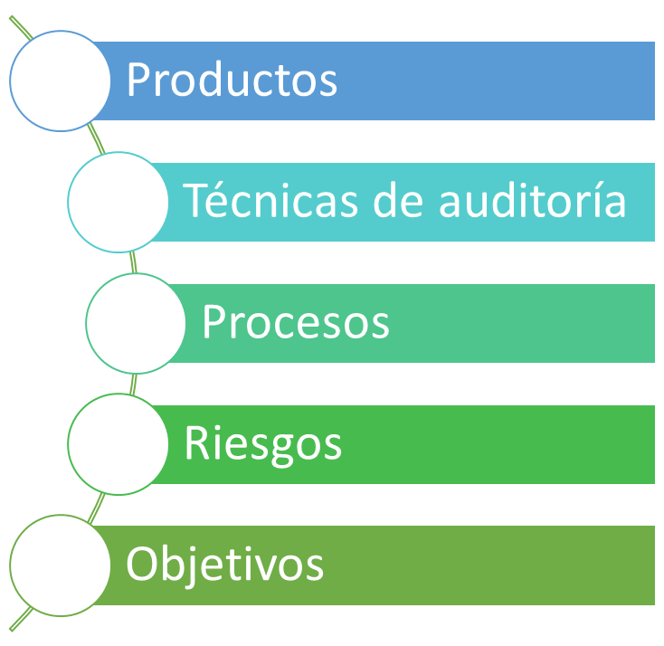

COMPETENCIAS
Métodos

Slide 16
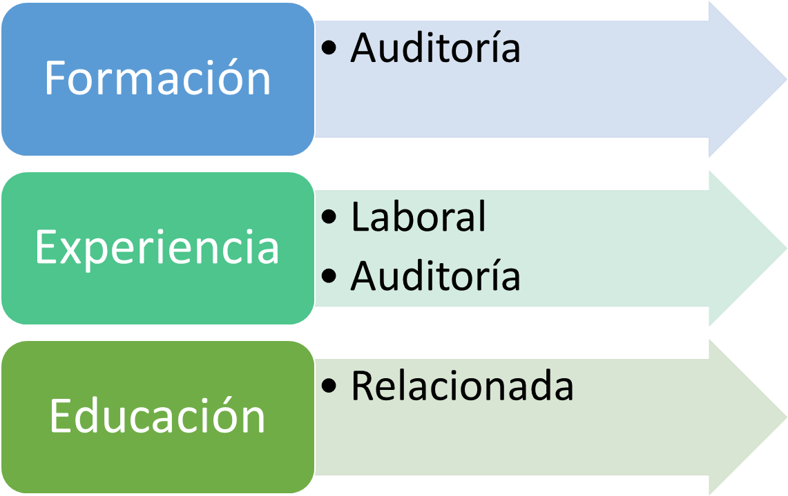

COMPETENCIAS

Slide 17

AUDITORÍA

Slide 18
DEFINICIÓN
Proceso sistemático, independiente y documentado para obtener evidencia objetiva y evaluarla objetivamente, con el fin de determinar el grado en que se cumplen los criterios de auditoría.

Slide 19

OBJETIVOS
Efectividad
Evaluar concordancia de objetivos
Conformidad de requisitos
Contribuir a la mejora

Slide 20


DEFINICIONES
Evidencia objetiva Datos que soportan
la existencia o que verifican algo.
Criterios de auditoría Conjunto de
requisitos que se usan como referencia
contra la que se compara la evidencia
objetiva.

Slide 21


DEFINICIONES
Auditoría combinada Auditoría realizada a los
mismos auditados sobre dos o más sistemas
de gestión.
Auditoría en conjunto Auditoría realizada
a los mismos auditados por dos
organizaciones auditoras diferentes.

Slide 22



DEFINICIONES
Integridad.
• Llevar a cabo su trabajo con ética, honestidad y responsabilidad. • Ser imparcial.
Presentación justa.
• Los hallazgos, conclusiones e informes de la auditoría se reflejan con veracidad y exactitud.
Cuidado profesional.
• Proceder con el debido cuidado, de acuerdo con la importancia de la tarea que desempeñan y la confianza depositada.

Slide 23
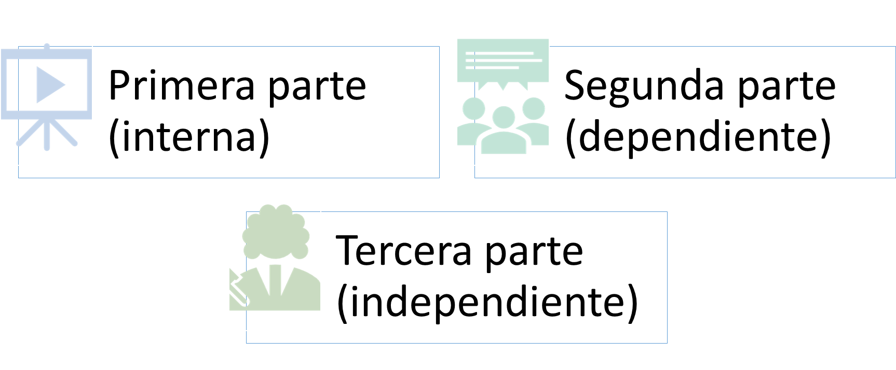
TIPOS DE AUDITORÍA

Slide 24
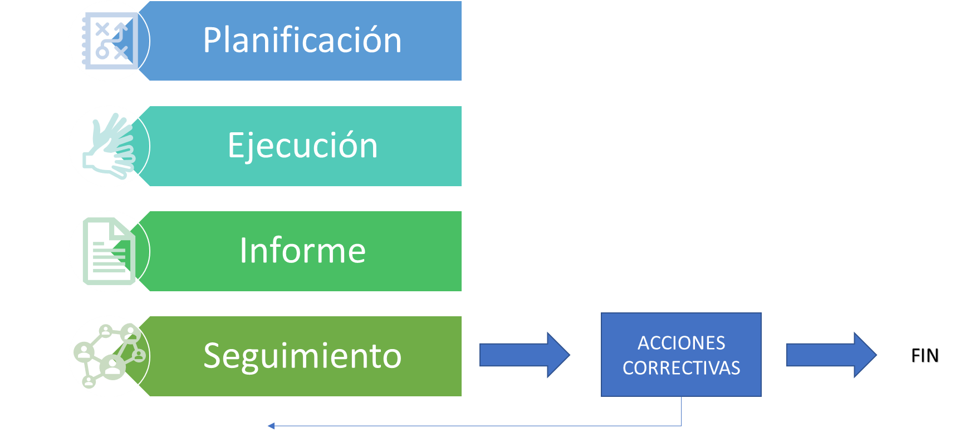
PASOS DE AUDITORÍA

Slide 25
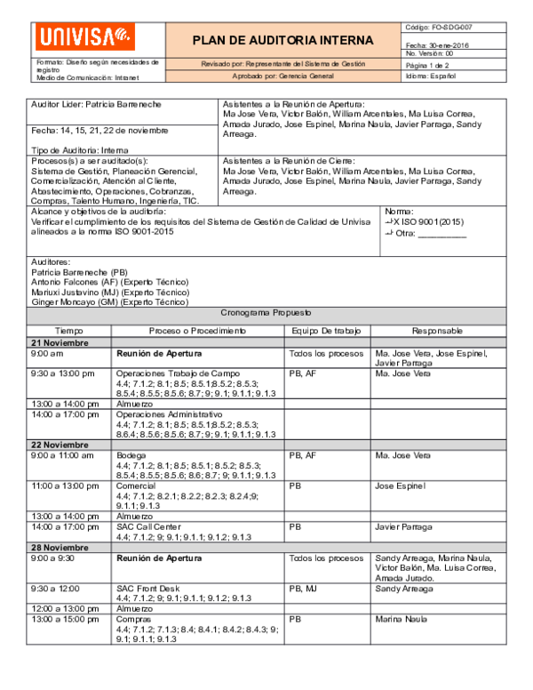
PLAN DE AUDITORÍA
Objetivos
Alcance
Criterios
Fechas
*Notificar con al menos una semana de anticipación

Slide 26

LISTA DE VERIFICACIÓN
Ayuda memoria
100% de cobertura
Administrar el tiempo
Toma notas
Preparar el informe

Slide 27
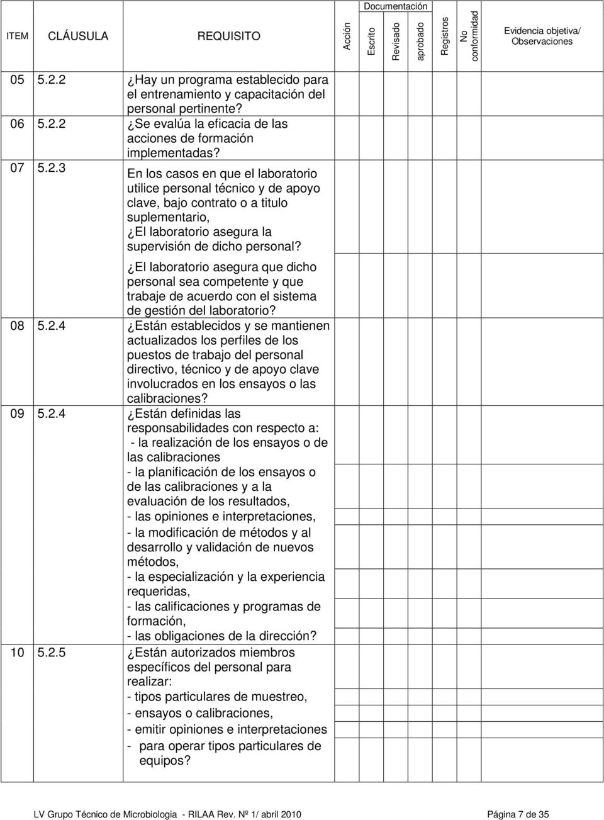
LISTA DE VERIFICACIÓN

Slide 28
TIPO DE PREGUNTAS
ABIERTAS
Respuestas elaboradas
Mayor información
CERRADAS
Respuesta corta
Foco
No deben sugerir respuestas.
No deben contener expresividad o implicaciones emocionales.

Slide 29

QUE REVISAR
Que cada paso de la actividad se efectúa como se describe en el procedimiento. Que en los registros cada espacio es llenado.
La utilización de versiones actualizadas.
Si existen correcciones hechas a mano.

Slide 30

QUÉ HACER
Señalar las desviaciones en el momento que se detectan.
Al tomar fotografías, pedir permiso con antelación y considerar las cuestiones de confidencialidad.
Evitar cualquier interrupción innecesaria de los procesos.
Respetar medidas de seguridad.

Slide 31

MALAS PRÁCTICAS
Pérdida de atención.
Preocupación.
Interrumpir al auditado.
Escuchar sin mirar.
Escuchar sólo lo que deseamos oír.

Slide 32

REUNIONES
Reunión de apertura Con la alta Dirección y todos los involucrados Informe de planificación gerencial.
Reunión de cierre con la alta Dirección y todos los involucrados Informe estratégico de resultados.
Reunión de retroalimentación con el Representante del Sistema.
Al final de cada día Reunión de enlace con el equipo auditor en privado Avance de la auditoría.
Preparación del informe (enlace final)

Slide 33

REDACCIÓN DE NO CONFORMIDADES
1) Identificar el requisito de la norma o criterio de auditoría que no se está cumpliendo.
2) Identificar la evidencia a partir de documentos, productos, materiales, instrumentos, equipos, registros, etc.
3) Identificar el hallazgo: comparación del criterio contra la evidencia y la naturaleza de la no conformidad (mayor, menor o crítica)

Slide 34
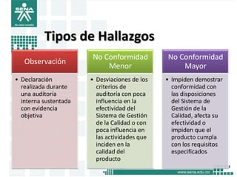
REDACCIÓN DE NO CONFORMIDADES

Slide 35


